Slide 1

Traitez des données en temps réel
Projet 3: real-time data processing
Présenté par:
RASAMBATRA Freonel

Slide 2
Sommaire:
Présentation du sujet
ce qui est demandé
Données d’entrées
enjeux
Choix techniques:
Architecture fonctionnelle
Architecture technique
Topologie Storm
Flux de données sur ES
Métriques:
Présentation du tableau de bord
Présentations des différents scénarios:
Kafka / Zookeeper
Storm
ElasticSearch
Conclusion
Questions / Reponses

Slide 3
Présentation du sujet:
Récolter toutes les informations du bitcoins :
Prix du bitcoins en Euro, Dollar, Livre Sterling
Opérations en cours:
Transactions
Minages
Traiter ces informations pour visualiser en temps-réel:
Le cours du bitcoin en euros.
Volume de bitcoins échangés par heure:
en bitcoins
en euros.
La valeur maximale des transactions réalisées par heure:
en bitcoins
en euros.
Les mineurs qui se sont le plus enrichis:
par jour: en bitcoins et en euros.
par mois: en bitcoins et en euros.

Slide 4
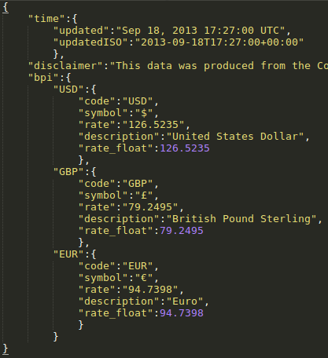
Présentation du sujet:
API Coindesk: donne les cours du bitcoin ==> format JSON
http://api.coindesk.com/v1/bpi/currentprice.json
Récupération par minutes équivaut à
~ 0,03 message / s
Intérêt:
date instant t: type date
“rate_float”: type de double
euro
usd
gbp

Slide 5
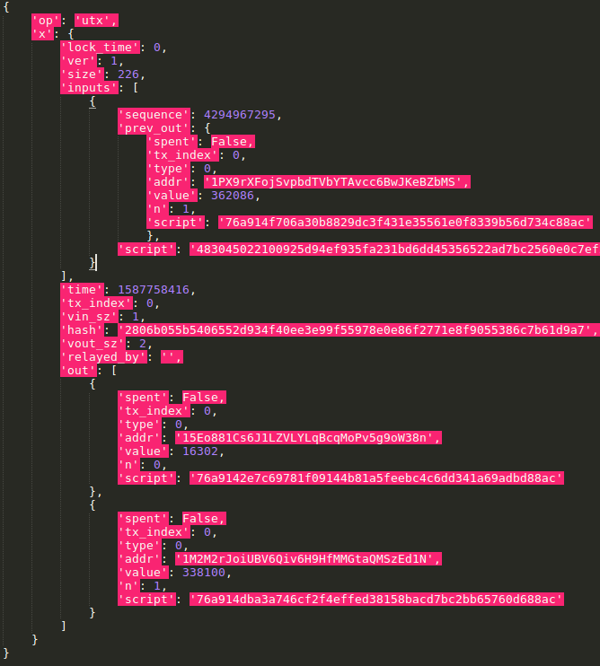
Présentation du sujet:
API Blockchain: donne les opérations en temps en temps réel ==> format JSON
websocket: wss://ws.blockchain.info/inv
Opération Transaction: “utx”
Flux ~ 3,1 messages / s
Intérêt:
type d’opération op: type string
montant de la transaction: type de double
x(out) -> out(value) / 100000000.0

Slide 6
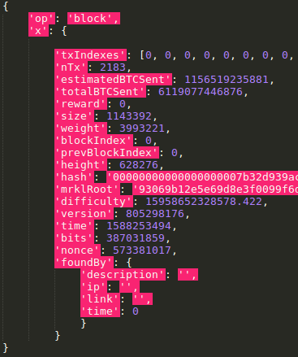
Présentation du sujet:
Opérations: “block”
Intérêt:
type d’opération op: type string
“toalBTCSent”: type de double
hash: type string
identité du mineur “foundBy”: type str
Si description vide, on le récupère sur un autre API: https://chain.api.btc.com/v3/block/hash
Si toujours vide => Miner = “anonymous”

Slide 7
c) Les enjeux:
Dit Tableau de bord dit observation du résultat en temps-réel:
traiter les données à la même vitesse qu’elles arrivent → latence faible
s’adapter aux volumes (possibilité très élevés) → passage à l’échelle de manière horizontale
Contrainte est de mettre en place une architecture robuste:
Tolérant aux pannes: pas de single point of failure
déployables sur de grosses volumes de données
ne pas perdre de données
Gérer les erreurs : anomalie ou ….

Slide 8
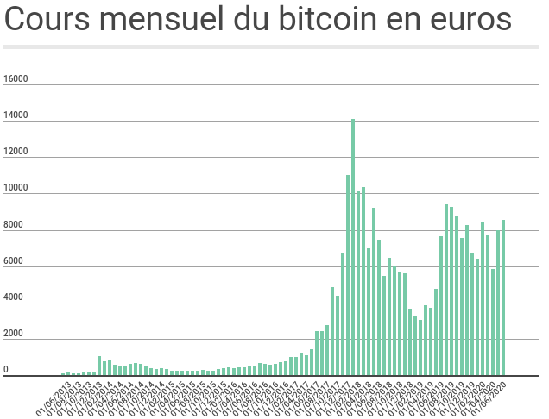
c) Les enjeux:
Surveiller le moment opportun pour investir dans le Bitcoins:
Croisement des info prix + opérations
Observer les tendances des opérations
Découvrir les plus grand utilisateur du Bitcoin
Analyse en temps réel peut s’appliquer à surveiller dans d’autres activité, comme par exemple:
Supervision
Bourse
...
Adaptation au niveau de l’API et le JSON

Slide 9
Lexique:
Kafka:
Producer: produit les messages qui passeront à travers le cluster
Consumer: consomme les messages dans les fils d’attentes
Partitions: canaux de fils de messages
Storm:
Spouts: génèrent les tuples (messages)
Bolts: traitent les tuples
Topologie: graphe pour représenter les connexions entre les spouts et les bolts.
Zookeeper: gestionnaire de cluster présent dans Kafka et Storm. Il synchronise les différents éléments du cluster.

Slide 10
2. Solution : Flux de données
Source | Système de messagerie | Traitement | Stockage | Visualisation
API | Kafka | Storm | ElasticSearch | Kibana
Producer | Topics | Topologie | Index
Coindesk
bitcoin-
price
bitcoinsAnalytics
current_
price
Tableau de Bord
bitcoin_
transactions
Blockchain
bitcoin-
transax
bitcoin_minages

Slide 11
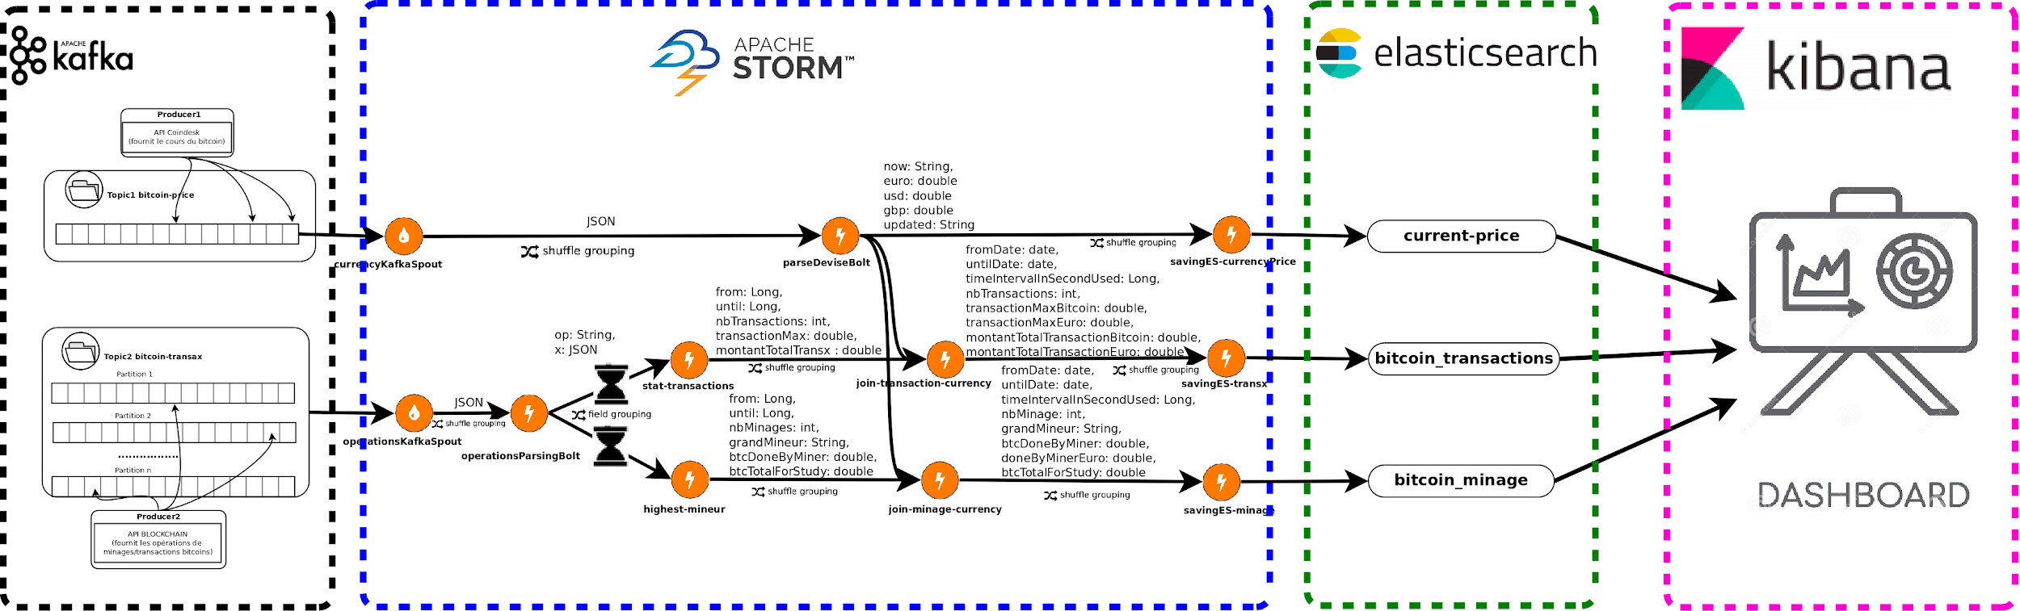
2.a) Architecture fonctionnelle

Slide 12
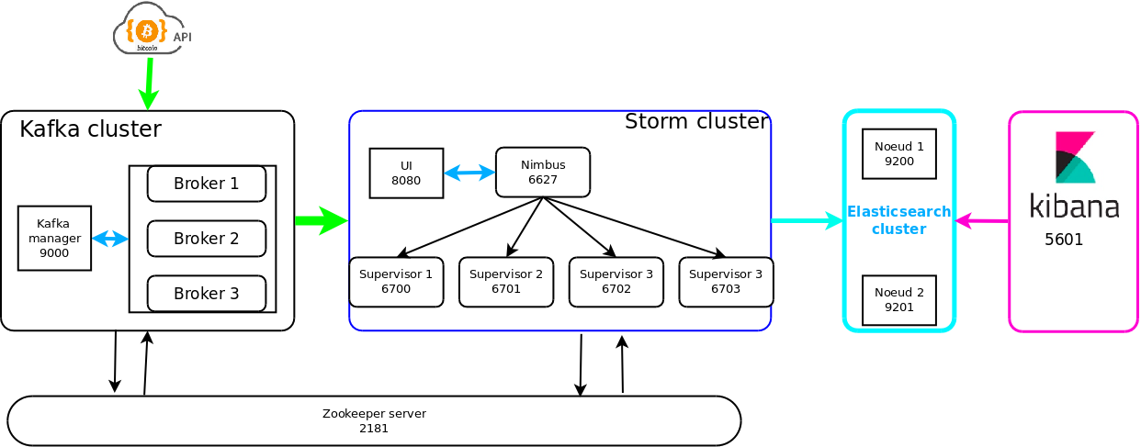
2.b) Architecture technique:

Slide 13
2.c) Kafka:
Producer:
Coindesk
Producer:
Blockchain
Cluster Kafka: bitcoinStudy
Topic 1: bitcoin-price
Topic 2: bitcoin-transax
Partition 1
Partition 1
Partition 2
Partition n
Consumer:
currencyKafkaSpout
Consumer:
operationsKafkaSpout

Slide 14

2.d) Topologie Storm:
Spout:
currencyKafkaSpout
JSON
Bolt:
parseDeviseBolt
Bolt:
savingES-currencyPrice
updated:String
euro: double
usd; double
gbp: double
montantTotalTransactionBitcoin: double,
MontantTotalTransactionEuro; double,
transactionMaxBitcoin: double,
TransactionMaEuro; double,
timeIntervalInSecondUsed: Long,
nbTransaction: int,
fromDate: date,
untilDate: date
montantTotalTransx: double,
transactionMax: double,
nbTransaction: int,
from: long,
until: long
Bolt:
stat-transactions
Bolt:
join-transaction-currency
Bolt:
savingES-transx
JSON
Bolt:
OperationParsingBolt
btcDoneByMiner: double,
doneByMinerEuro:double,
grandMineur: String,
timeIntervalInSecondUsed: Long,
btcTotalForStudy: double,
nbMinage: int,
fromDate: date,
untilDate: date
Spout:
operationsKafkaSpout
op: String
x: JSON
btcDoneByMiner: double,
btcTotalForStudy: double,
grandMineur: double,
nbMinage: int,
from: Long,
until: Long
Bolt:
highest-mineur
Bolt:
join-minage-currency
Bolt:
savingES-minage

Slide 15
2.d) Topologie Storm:
Spout:
currencyKafkaSpout
JSON
Bolt:
parseDeviseBolt
Bolt:
savingES-currencyPrice
updated:String
euro: double
usd; double
gbp: double
montantTotalTransactionBitcoin: double,
MontantTotalTransactionEuro; double,
transactionMaxBitcoin: double,
TransactionMaEuro; double,
timeIntervalInSecondUsed: Long,
nbTransaction: int,
fromDate: date,
untilDate: date
montantTotalTransx: double,
transactionMax: double,
nbTransaction: int,
from: long,
until: long
Bolt:
stat-transactions
Bolt:
join-transaction-currency
Bolt:
savingES-transx
JSON
Bolt:
OperationParsingBolt
btcDoneByMiner: double,
doneByMinerEuro:double,
grandMineur: String,
timeIntervalInSecondUsed: Long,
btcTotalForStudy: double,
nbMinage: int,
fromDate: date,
untilDate: date
Spout:
operationsKafkaSpout
op: String
x: JSON
btcDoneByMiner: double,
btcTotalForStudy: double,
grandMineur: double,
nbMinage: int,
from: Long,
until: Long
Bolt:
highest-mineur
Bolt:
join-minage-currency
Bolt:
savingES-minage

Slide 16
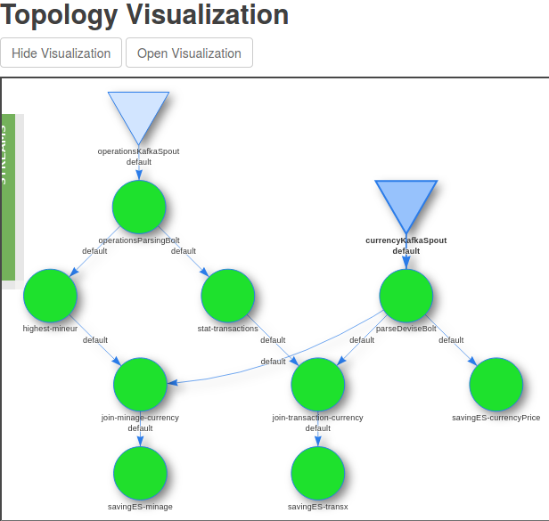
2.d) Topologie Storm:

Slide 17
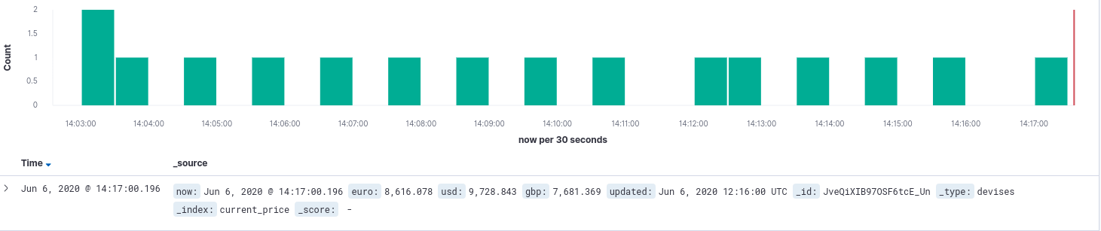
2.e) Structures de données: Elasticsearch
Index Current_price
Index bitcoin_transactions
Index bitcoin_minages

Slide 18
3. Métriques demandées:
1 | Cours BTC (€)
2 | volume BTC échangés / h |  | (BTC) | a
 |  |  | (€) | b
3 | valeur maximale des transactions réalisées / heure |  | (BTC) | a
 |  |  | (€) | b
4 | mineurs qui se sont le plus enrichis | / jour | (BTC) | a
 |  |  | (€) | b
 |  | / mois | (BTC) | c
 |  |  | (€) | d

Slide 19
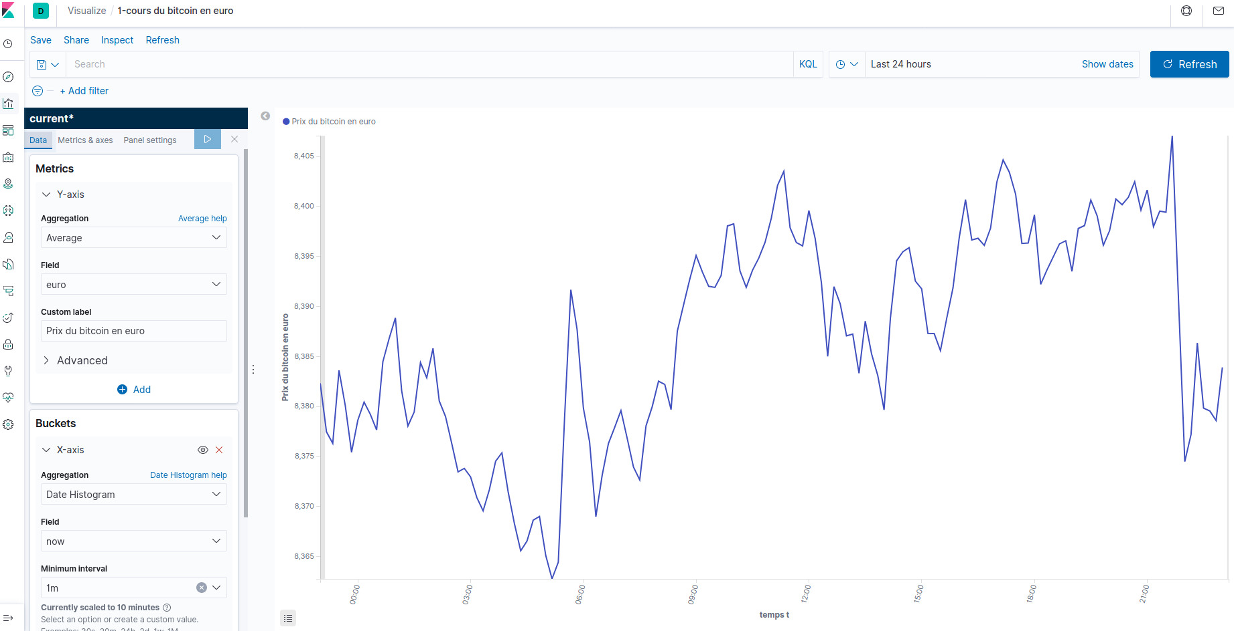
1-Cours_du_bitcoin_en_euro :

Slide 20
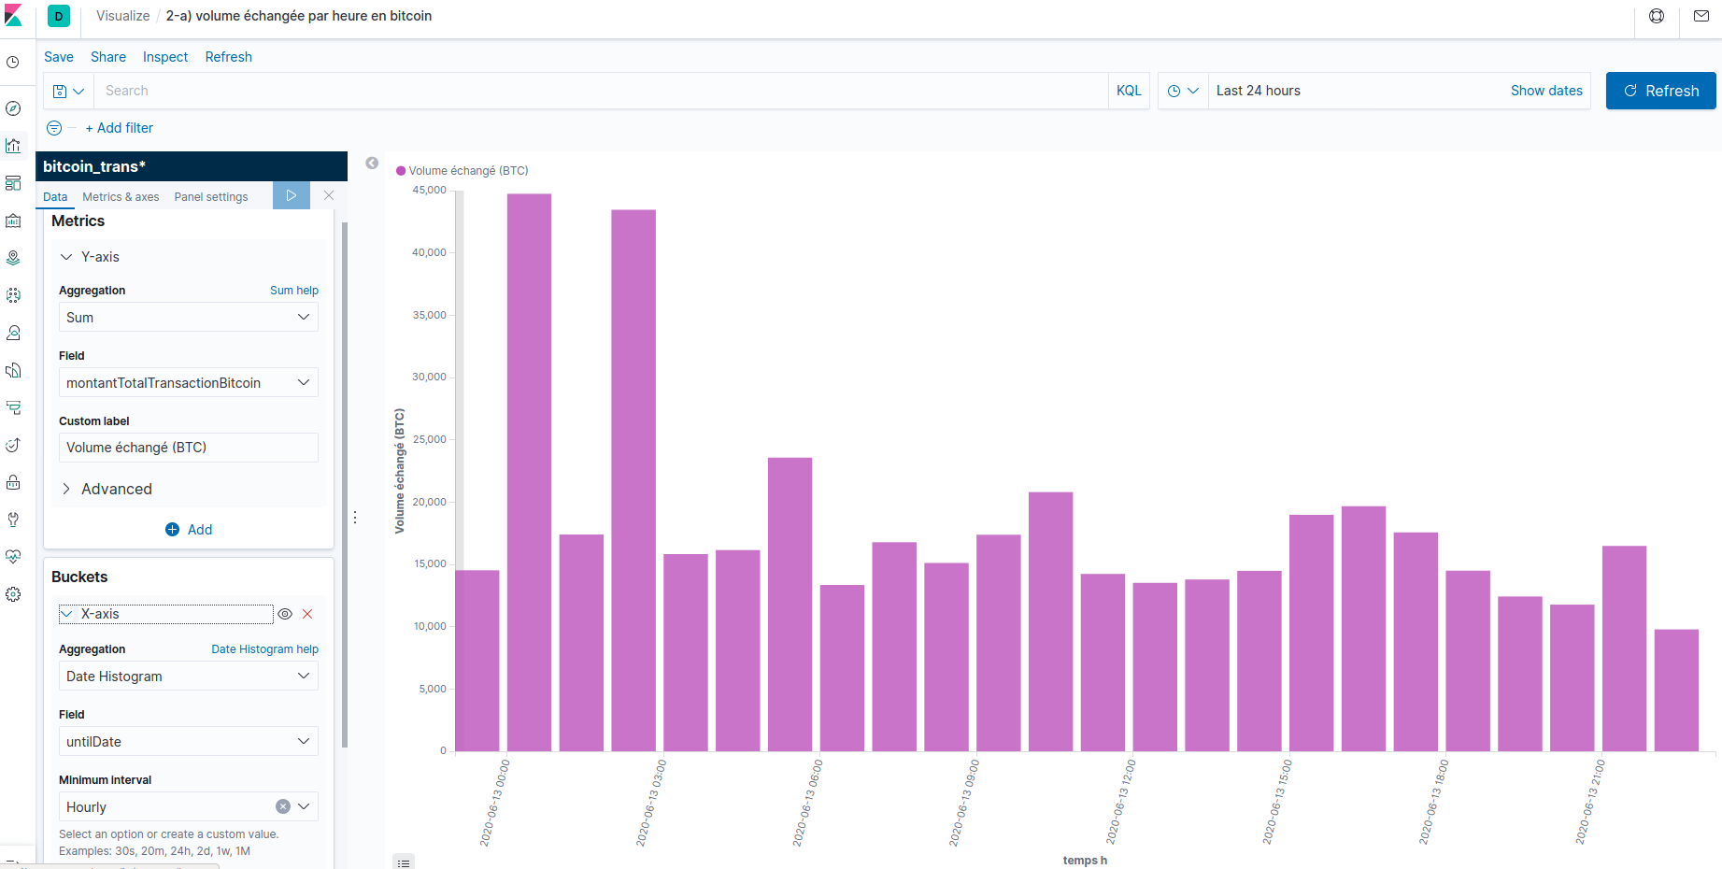
2-a)Volume_bitcoin_échangés_par_heure_(en_BTC) :

Slide 21
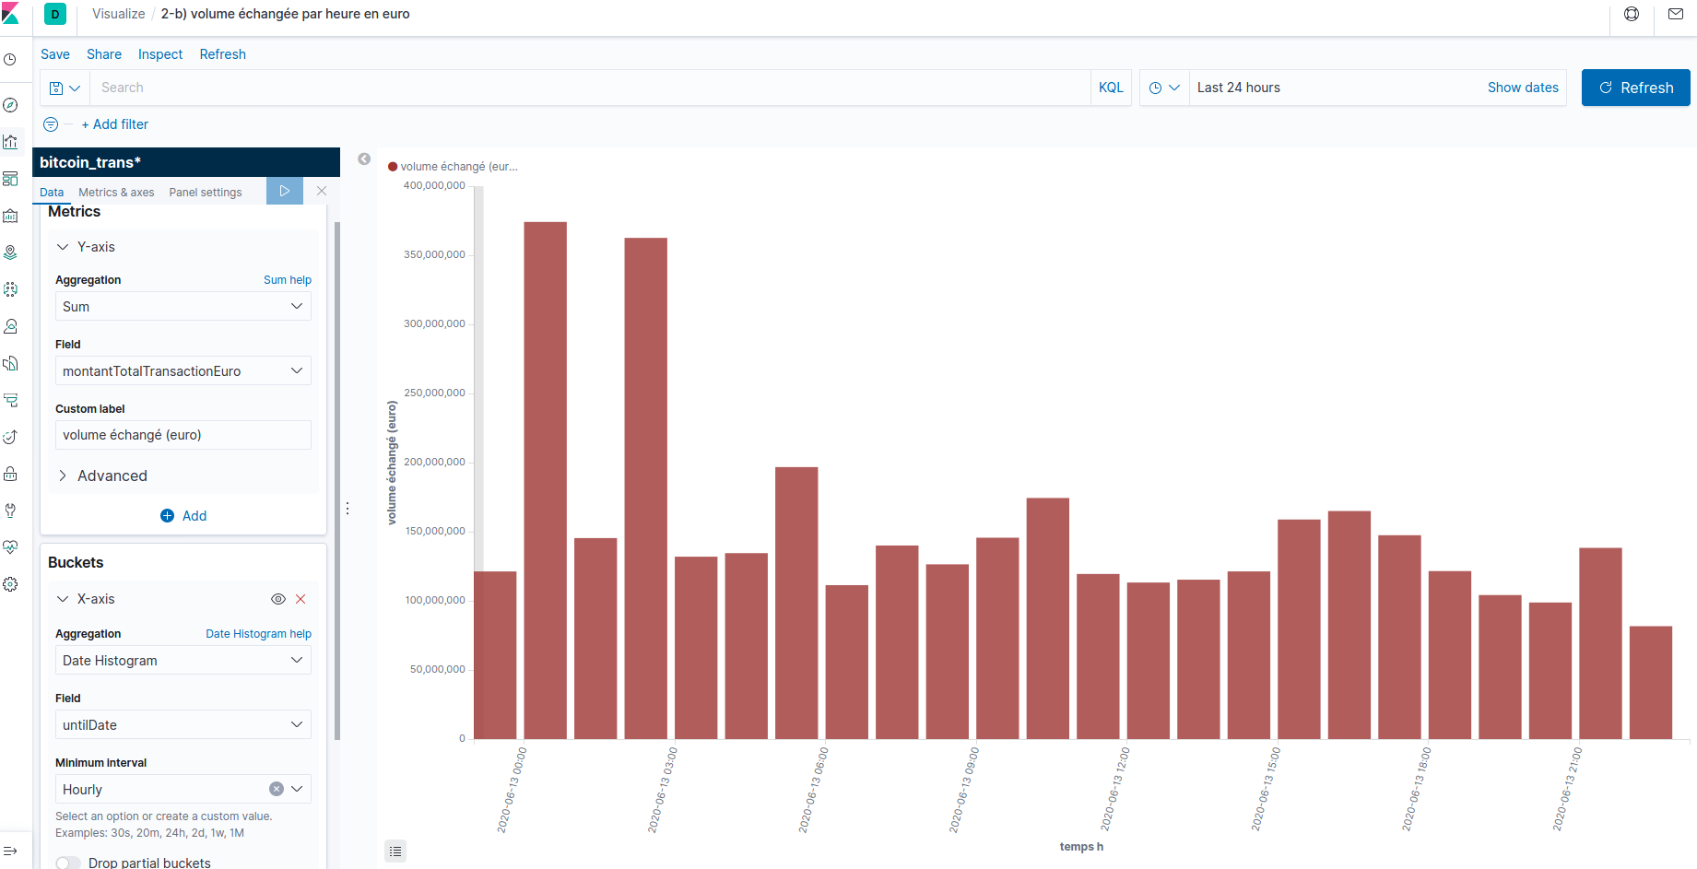
2-b)Volume_bitcoin_échangés_par_heure_(en_euro) :

Slide 22
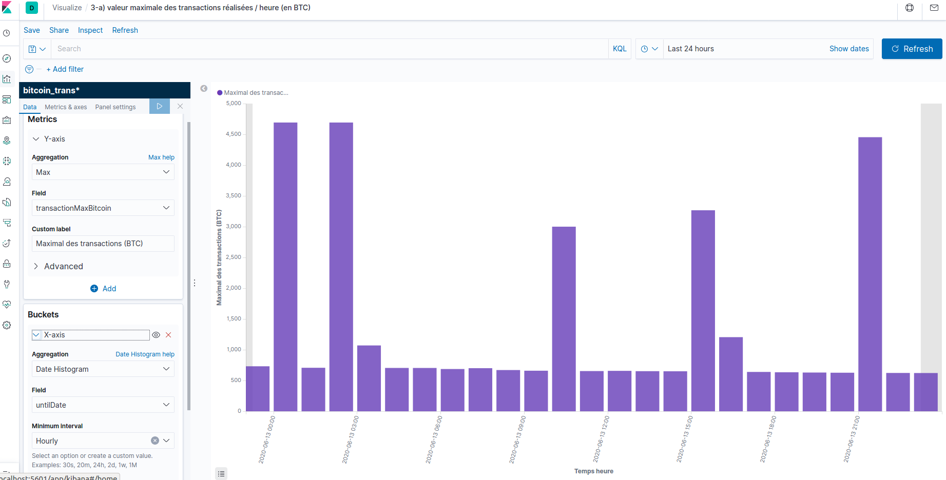
3-a)Valeur_maximale_des_transactions_réalisées_par_heure_(en_BTC) :

Slide 23
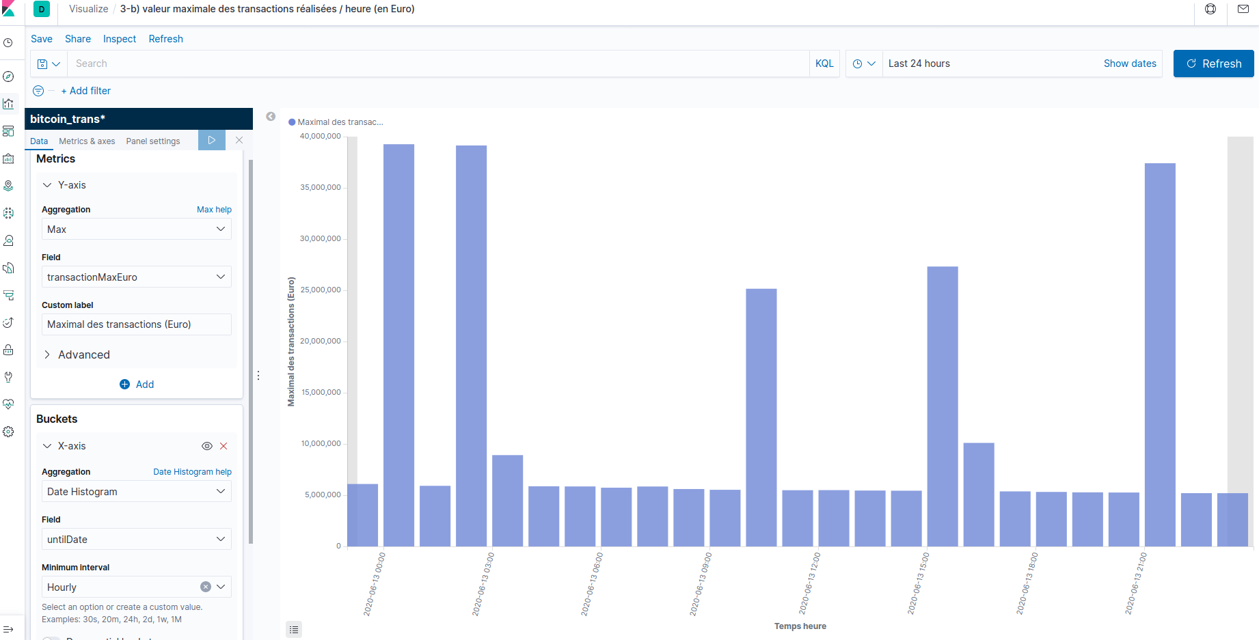
3-b)Valeur_maximale_des_transactions_réalisées_par_heure_(en_euro) :

Slide 24
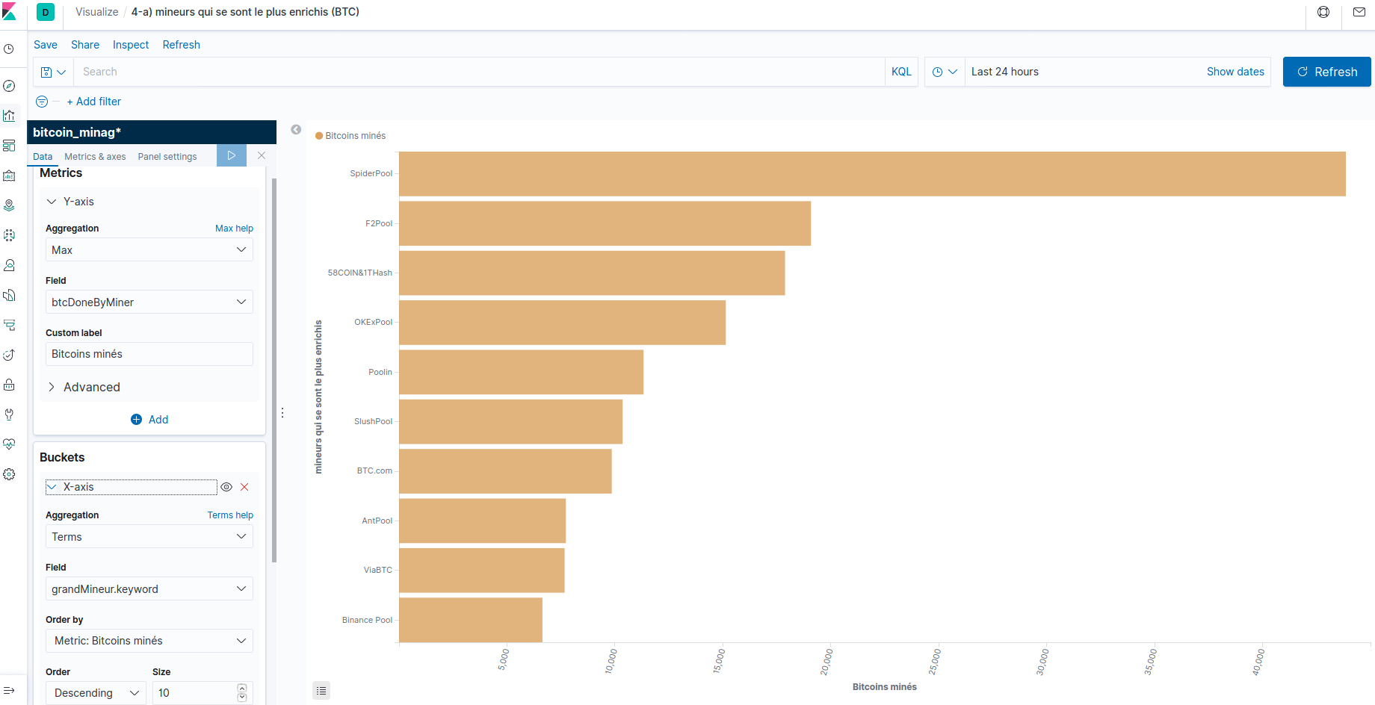
4-a)mineurs_qui_se_sont_le_plus_enrichis_par_jour__(en_BTC) :

Slide 25
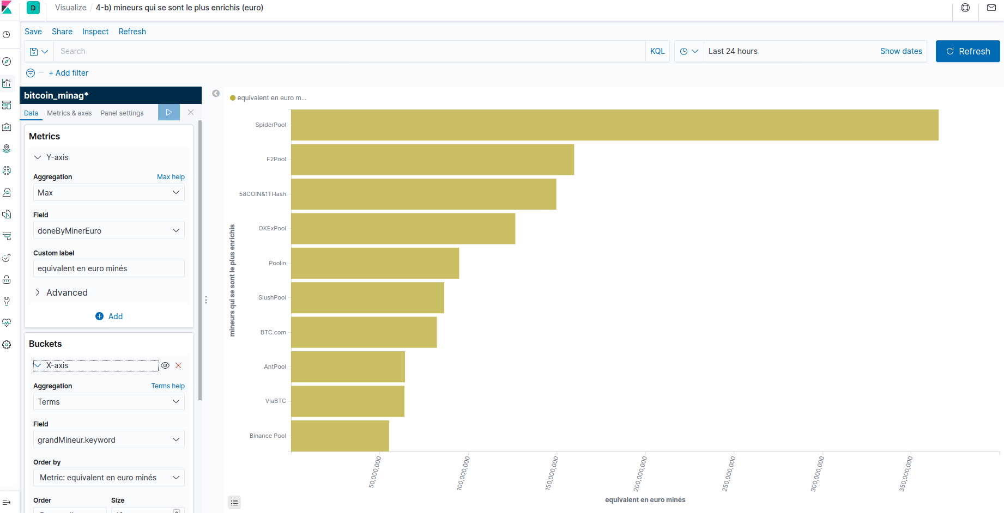
4-b)mineurs_qui_se_sont_le_plus_enrichis_par_jour__(en_euro) :

Slide 26
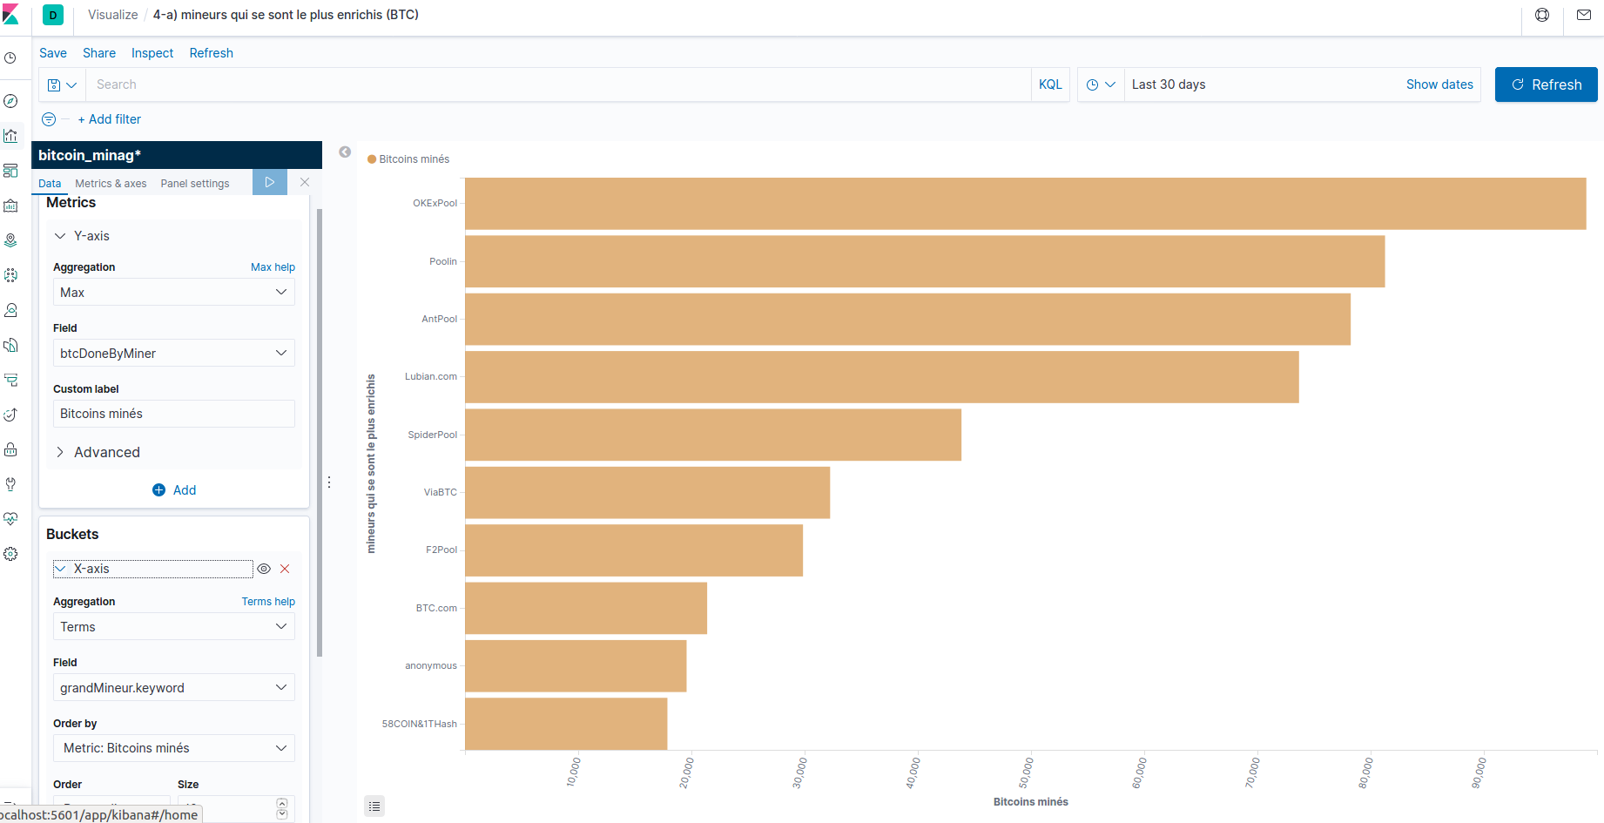
4-c)mineurs_qui_se_sont_le_plus_enrichis_par_mois__(en_BTC) :

Slide 27
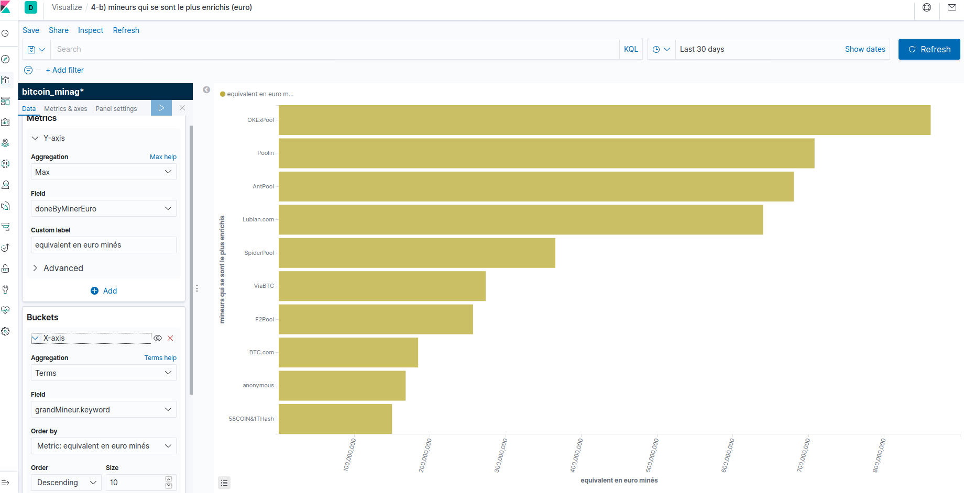
4-d)mineurs_qui_se_sont_le_plus_enrichis_par_mois__(en_euro) :

Slide 28
3. Métriques demandées:
1 | Cours BTC (€) |  |  | OK
2 | volume BTC échangés / h |  | (BTC) | OK
 |  |  | (€) | OK
3 | valeur maximale des transactions réalisées / heure |  | (BTC) | OK
 |  |  | (€) | OK
4 | mineurs qui se sont le plus enrichis | / jour | (BTC) | OK
 |  |  | (€) | OK
 |  | / mois | (BTC) | OK
 |  |  | (€) | OK

Slide 29
4- scénarios: Kafka
Cluster | Scénario | Exigences | Solutions proposées
Kafka | Panne d’une ou plusieurs machines (serveur kafka) | Pas de single point of failure | répliquer les données de manière redondantes sur différentes serveurs
 | MAJ nécessitant redémarrage des machines du cluster | Pas d’interruption de service | avoir plusieurs machines et les redémarrer une par une
 | Augmentation quantité de données | Passer à l’échelle de données élevées massives | distribuer les tâches sur plusieurs serveurs Kafka
Zookeeper | Erreur-plantage Zookeeper⇒ s’éteint brusquement | Tolérant au fail-fast | Utiliser des outils de supervison (supervisor) pour gérer zookeeper: redémarrage automatique

Slide 30
4- scénarios: Kafka
Pour ajouter un serveur dans un cluster Kafka:
Serveur Kafka communique par zookeeper --> ajouter une ou plusieurs machine dans Zookeeper
Définir le “broker.id” (int) des nouveaux server à partir de leur fichiers de configuration “ config/server.properties”. Cet identifiant doit être unique pour chaque serveur.
Lancer le nouveau serveur Kafka
Répliquer les données:
L'option --replication-factor permet d'augmenter le taux de réplication d'un topic, ici :
$ ./bin/kafka-topics.sh --create --zookeeper localhost:2181 --replication-factor 2 --partitions 1 --topic bitcoin-price
Si taux de réplication est de N, l'architecture permettra de supporter la panne de N-1 serveurs.

Slide 31
Cluster | Scénario | Exigences | Solutions proposées
Storm | échec d’un traitement de tuples | Pas de perte de message | Gestion des erreurs: réémettre les tuples dont le traitement a échoué
 | un worker s'éteint | Pas de single point of failure | Supervisor le redémarre et si répétitif, nimbus ré-affecte ses tâche à un autre worker
 | Redémarrage de bolts ou de la topologie | Pas de pertes de données | stocker les tuples en cours de traitement dans une base de données à laquelle pourront accéder tous les bolts
 | Augmentation quantité de données | Passer à l’échelle du Big data | distribuer les tâches d’un bolt sur plusieurs --> tuple grouping + ↗ nb de executors
Zookeeper ou Storm | Zookeeper ou nimbus s’éteint | Pas de single point of failure | - Supervisor les redemarre - Nimbus arrêté : worker continuent traitement des taches mais impossible de réaffecter les tâches des workers ou de soumettre de nouvelles topologies - mettre second nimbus en backup

Slide 32
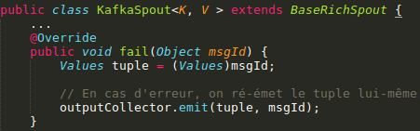
4- scénarios: Storm
Pour re-émettre les tuples dont le traitement a échoué :
Tracer le spout ayant émis le tuple:
en ajoutant un identifiant aux tuples émis par les spout ==> Ceci se fait à l'appel de la méthode emit() dans le spout
Les bolts indiquent le succès ou l'échec du traitement de chaque tuple à l'aide des méthodes ack() et fail().
La méthode fail() du spout ayant émis un tuple sera appelée dès que le tuple ou l'un de ses descendants sera en échec.
Parallélisations des tâches:
augmenter le nb d' executors et optimiser le paramètre parallelism_hint aux méthodes setBolt() et setSpout() :
Optimiser les tuples grouping: shuffle, fields

Slide 33
4- scénarios: ElasticSearch
Cluster | Scénario | Exigences | Solutions proposées
Elasticsearch | Panne d’une ou plusieurs machines du un cluster ES | résistance au pannes | réplica shards sur différents noeuds
 | MAJ nécessitant redémarrage des machines du cluster | Pas d’interruption de service | avoir plusieurs machines et les redémarrer une par une
 | Augmentation quantité de données | Passer à l’échelle de données élevées massives | répartir les charges sur des serveurs ES par les shards: nb_noeuds = nb_shards_prim
Zookeeper | Erreur-plantage Zookeeper⇒ s’éteint brusquement | Tolérant au fail-fast | Gérer zookeeper sous supervison (supervisord): redemarrage automatique
Notes:
Pour ajouter un noeud dans un cluster ES, on lance le ES sur la nouvelle machine et le jour est joué.

Slide 34
5. Conclusion
On a vu le cours du bitcoin fluctue avec des tendances imprévisible: pendant 24 h
Beaucoup de transactions observés avec des montants très élevé
Mieux vaut observer les pendant au minimum un an avant de songer à investir
Traitement en temps réel: suivant le flux de données entrants, nécessite une optimisation des machines utilisées

Slide 35
Question ?

Slide 36
4. Storm topology
updated:String
euro: double
usd; double
gbp: double
Bolt:
save-Price
JSON
Bolt:
Parser-price
Spout:
current-prices
tempstamp:Long
hash: String
somme; double
date:String
transactionsMax: double
montantTotalTransx: double
tupleCount: Int
Bolt:
filter-transactions
Bolt:
Stat-transactions
Bolt:
save-transactions
Spout:
operations
JSON
Bolt:
Parser-op
op: String
JSON
tempstamp:Long
hash: String
montantTotalBTC: double
mineur: String
date:String
grandMineur:String
sommeMinée: double
Bolt:
filter-block
Bolt:
highest-mineur
Bolt:
save-mineur

Slide 37
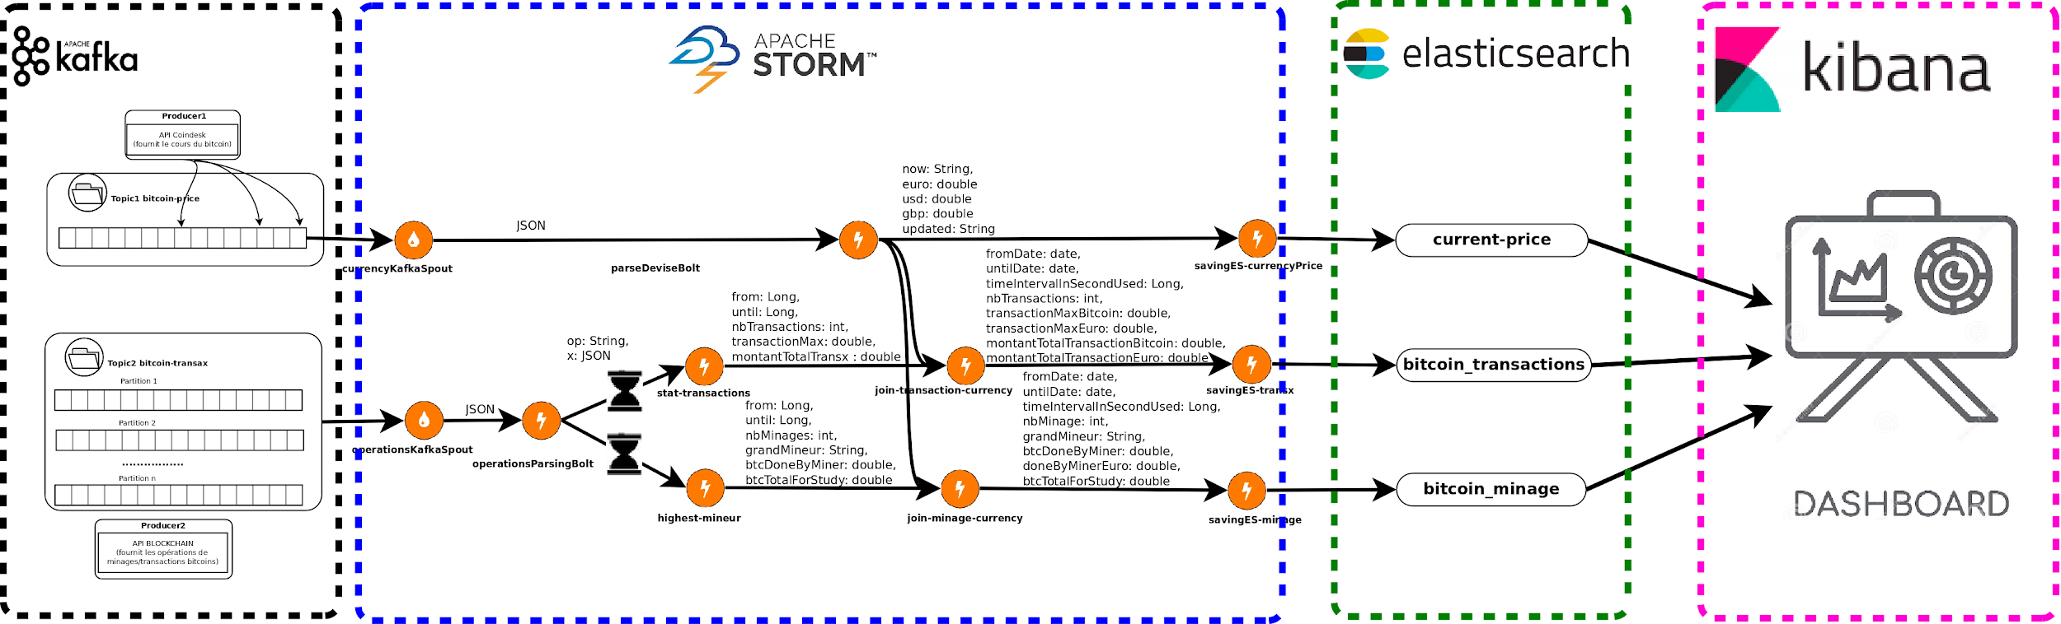
2.a) Architecture fonctionnelle

